Slide 1

Estrategia de Focalización Primera Infancia

Slide 2

Normativa de Focalización
En el artículo 94, y la Ley 1176 de 2007, en el artículo 24, define la focalización como el “proceso mediante el cual se garantiza que el gasto social se asigne a los grupos de población más pobre y vulnerable”.
La focalización no es, por tanto, la política social sino un instrumento básico para lograr que determinados programas destinados a grupos específicos lleguen efectivamente a la población escogida como objetivo.
Ley 715 de 2001
Lineamientos para la focalización del gasto público social, el objetivo fundamental es mejorar la equidad en la asignación y la efectividad del gasto en el marco de la política económica y social del Estado.
Las entidades territoriales al realizar inversión social, especialmente mediante la asignación de subsidios, deberán aplicar los criterios de focalización, definidos por el CONPES Social.
CONPES Social 100 de 2006

Slide 3

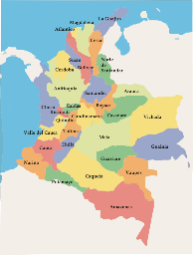

Estrategia de la Focalización
Zona donde se concentra la población con problemáticas identificadas.
Identificación de personas u hogares que requieren atención por parte del Estado.
Focalización Territorial
170 Municipios de Paz
Focalización Individual
Por demanda
Búsqueda Activa
Remisión directa
Demanda Espontanea
Previa verificación de disponibilidad de cupos, y coordinación interinstitucional en los territorios, a través del trabajo en red, se realiza la ubicación, identificación y contacto directo con los potenciales beneficiarios a ingresar a la oferta programática del ICBF.
Proceso mediante el cual un tercero remite a los potenciales beneficiarios, para el ingreso a las modalidades de atención del ICBF.
Este proceso se da cuando una familia está interesada en un cupo y se acerca directamente a la UDS, al Centro Zonal o a la Dirección Regional del ICBF a solicitarlo
A través de cruces de información con Bases de referencia – Lista de
Espera Única
Lista de Espera

Slide 4

Criterios de Focalización
Victimas de hechos violentos de acuerdo con las directrices establecidas en la Ley 1448/2011, y Decretos ley 4633,4634 y 4635 de 2011, la Sentencia Constitucional T-025 de 2004).
Pertenecientes a las familias identificadas a través de la Estrategia para la Superación de la Pobreza Extrema.
Niños y niñas que pertenezcan a los proyectos de las 100 mil viviendas y Viviendas de Interés Prioritario (habitadas).
1
2
3
POBLACIÓN VICTIMA
DEL CONFLICTO ARMADO
RED UNIDOS
100 MIL VIVIENDAS
Remitidos por las entidades del SNBF que se encuentren en situación de vulnerabilidad o riesgo de vulneración de derechos.
Niños y niñas en condición de discapacidad que cumplan alguno de los criterios de priorización.
4
5
SNBF
EN CONDICIÓN DE DISCAPACIDAD

Slide 5
Criterios de Focalización
Egresados de alguna modalidad de la Estrategia de Atención y prevención de la Desnutrición (CRN y 1000 días para cambiar el mundo.)
Que sean remitidos por el Defensor de Familia al egreso del PARD, o tengan hermanos que se encuentren en PARD.
Pertenecientes a comunidades étnicas (indígenas, comunidades negras, afrocolombianas, Palenqueros, Raizales y Rrom), que demanden el servicio.
6
7
8
RECUPERACIÓN NUTRICIONAL
PARD
GRUPOS ÉTNICOS
Puntos de corte establecido mediante Resolución 490 de 2013:
14 ciudades: 57.21
Resto Urbano: 56.32
Rural Disperso: 40.75
Niñas y niños cuyos padres estén en establecimientos de reclusión.
Niños o niñas extranjeras carentes de red una red familiar extensa o red vincular, que se atenderán acorde con las directrices impartidas por el Gobierno Nacional y los criterios de priorización impartidos por el ICBF.
9
10
11
POBLACIÓN SISBEN III
CENTROS DE RECLUSIÓN
NIÑOS(AS) EXTRANJEROS
11
Y demás lineamientos técnicos y manuales operativos administrativos vigentes a la fecha para los servicios ICBF.

Slide 6

Criterios Prevalentes para la atención
Víctimas de hechos violentos asociados al conflicto armado, de acuerdo con las directrices establecidas en la Ley 1448/2011 y los Decretos ley 4633, 4634 y 46,35 de 2011
Niños y niñas remitidos por Centro de Recuperación Nutricional o que egresan del Proceso Administrativo de Restablecimiento de Derechos – PARD.
Familias de grupos étnicos contempladas en los autos de la Corte Constitucional.
Niños y niñas con discapacidad.
Niños y niñas egresados del servicio Desarrollo Infantil en Establecimientos de Reclusión.
Notas:
En el caso que exista un beneficiario que no cumpla con ninguno de los criterios de focalización, pero requiera la atención, se cuenta con alternativas como la visita domiciliaria por personal competente, revisión de soportes que demuestren que el ingreso familiar no supera el 1,5 SMMLV, para determinar si se puede priorizar o no la población.
Para el servicio de Hogar Infantil la EAS solicitará el certificado de trabajo de cada uno de los padres o responsables de la niña o niño, en el cual se deben especificar ingresos percibidos (honorarios, salario mensual devengado, horario de trabajo, el nombre, dirección y teléfono de la entidad empleadora). Este certificado debe actualizarse anualmente y cuando los padres cambien de trabajo.

Slide 7

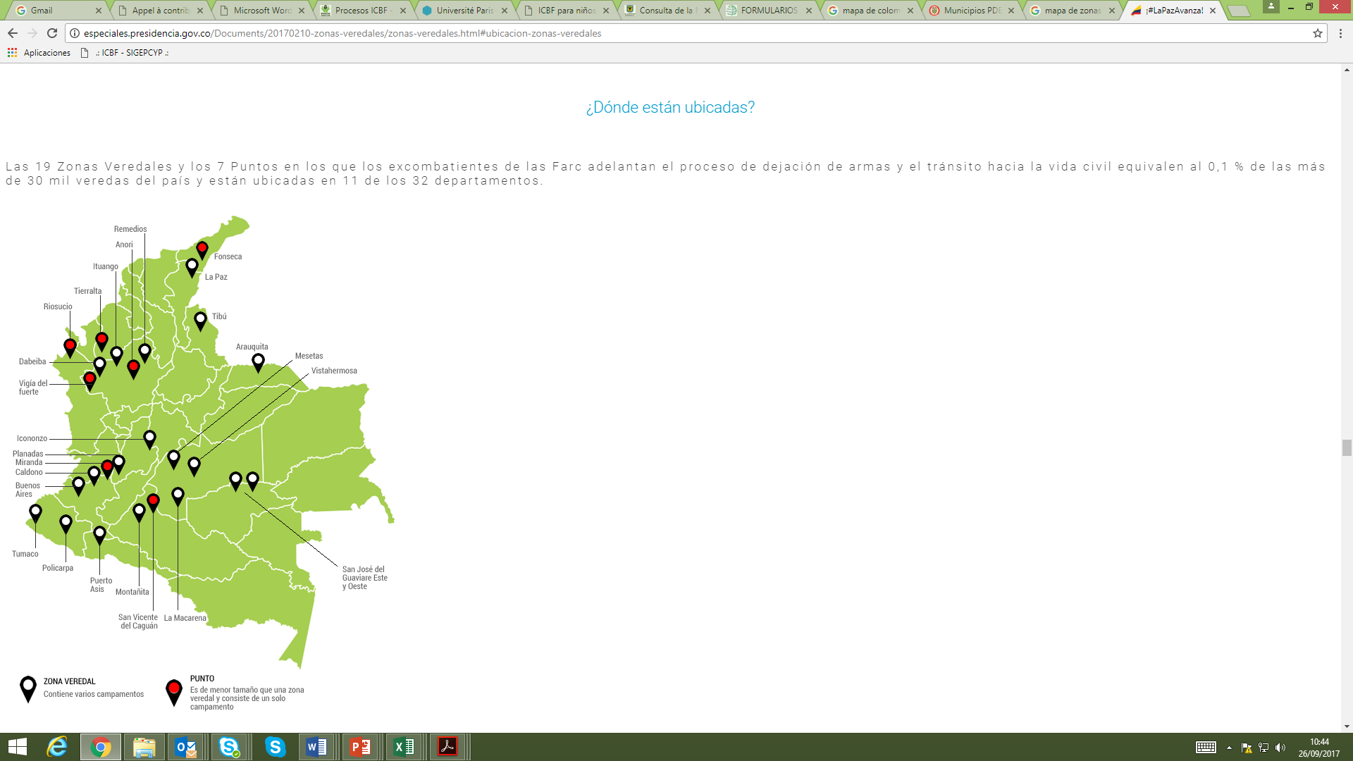
Municipios de Paz
Espacios Territoriales de capacitación y reincorporación (ETCR) = antes llamadas Zonas Veredales Transitorias de normalización
16 subregiones
170 municipios
26
Espacios ETCR

Slide 8

Base de focalización y Lista de Espera
Colgada en el aplicativo CUENTAME
BASE FOCALIZACIÓN 2018
(1.243.054
registros)
=
Base de Referencia: RUV, Sisben, Red Unidos
+
Consolidado Listas de Espera
2013 - 2017
Formulario de inscripción de Beneficiarios que solicitan cupo https://goo.gl/forms/vt187ywZYrJBwPEh1
Este niño o niña puede atenderse
Si
LISTAS DE ESPERA 2018
\\icbf.gov.co\fs_dpi\2018\03.Subdireccion_Operaciones\Equipo_FID\Focalización
Cruce con BF 2018
BASE FOCALIZACIÓN 2019
No
Insumo

Slide 9
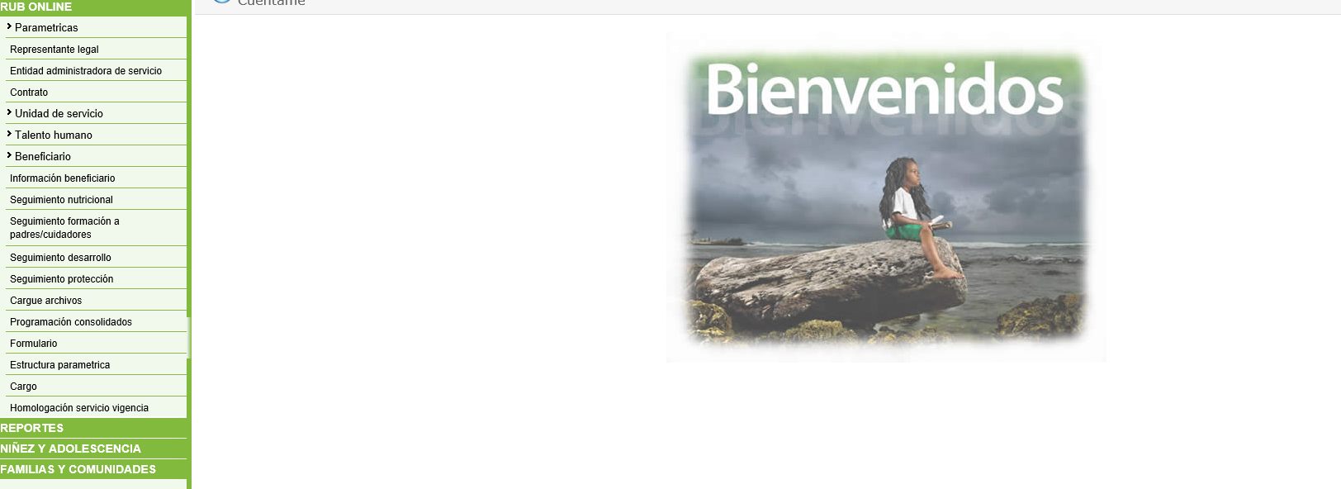


Cuéntame
Para hacer la búsqueda de potenciales beneficiarios o personas a focalizar se debe:
1 Ingresar al sistema Cuéntame
2. Desplegar el menú RUB ONLINE e ingresar o seleccionar la opción Información Beneficiario.

Slide 10

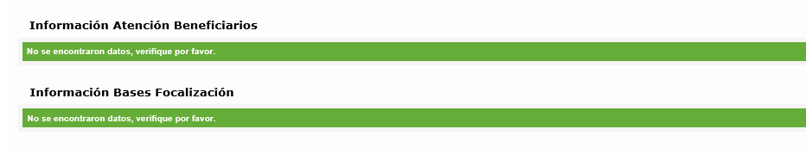
Cuéntame
Selecciona la opción o botón consultar
De acuerdo a la información ingresada el sistema genera dos grillas: una información de atenciones y otra de focalización.
Información de las atenciones y servicios que la persona consultada tiene relacionada en el sistema, en caso de que ésta ya haya sido beneficiario del ICBF
Información relacionada con los criterios de focalización que cumple la persona consultada.

Slide 11

Ruta Lista de Espera NAS
Activos 2018
35.627
\\icbf.gov.co\fs_dpi\2018\03.Subdireccion_Operaciones\Equipo_FID\Focalización

Slide 12

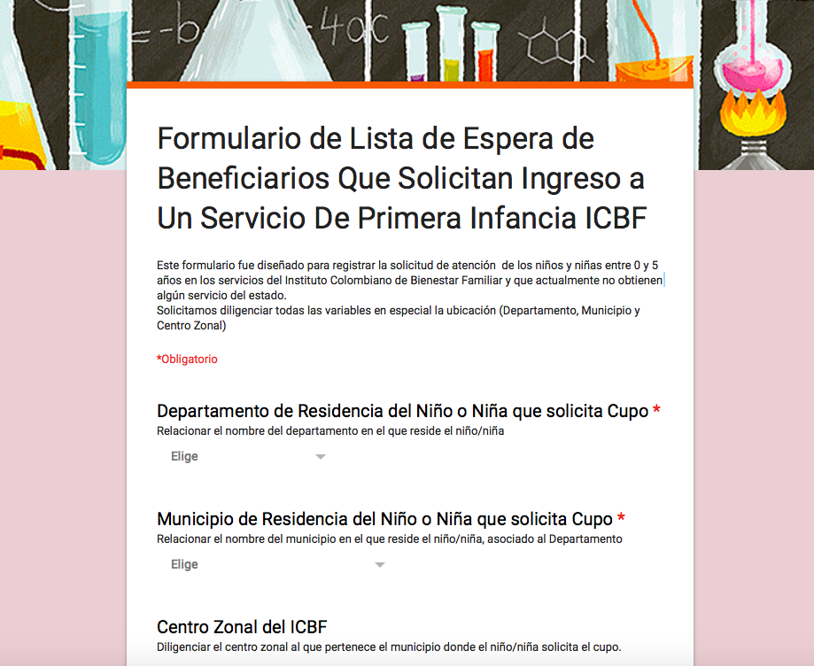
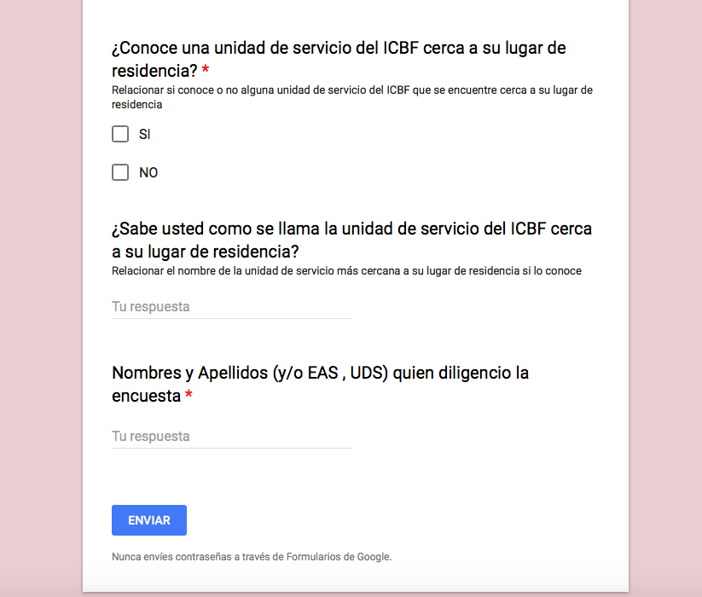
Formulario inscripción de beneficiarios que solicitan atención al ICBF

Slide 13
Egresados de Centros de recuperación nutricional a Servicios de Primera Infancia
Niños y niñas que egresan de CRN
Dirección Nutrición
Se remite a Centros Zonales
Regional sustenta necesidad de oferta
Remite listados
Centro Zonal analiza su oferta en el territorio
DPI analiza los casos.
Dirección Primera Infancia
¿CZ tiene oferta de PI en el territorio requerido?
Seguimiento mensual por Dirección de Primera Infancia y Nutrición (análisis mensual de efectividad de vinculación)
¿Cuándo? Cada mes socialización de listados
SI
NO
Regionales
Remite a la EAS para la asignación del cupo
¿Cuándo? Dentro de los 5 días hábiles siguientes a la recepción
EAS: Entidad Administradora de Servicio
DPI: Dirección de Primera Infancia

Slide 14

Inquietud Actual Orientación para la vinculación de Niños y Niñas Extranjeros a Programas de Primera Infancia
Memorando con racado No. S-2017-217431-0101 del 28 de Abril de 2017
Es obligación del ICBF brindar atención en los programas de Primera Infancia a los niños y niñas extranjeros que se encuentran en territorio Colombiano en condición de vulneración, amenaza o inobservancia de sus derechos.

Slide 15
Infraestructura para atención a la Primera Infancia

Slide 16
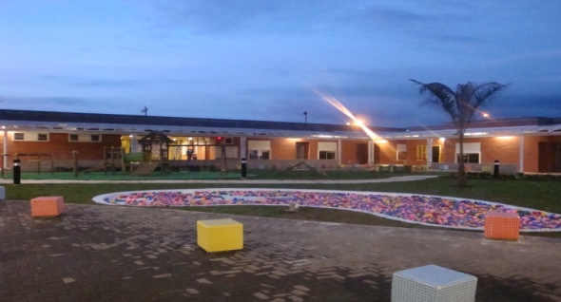
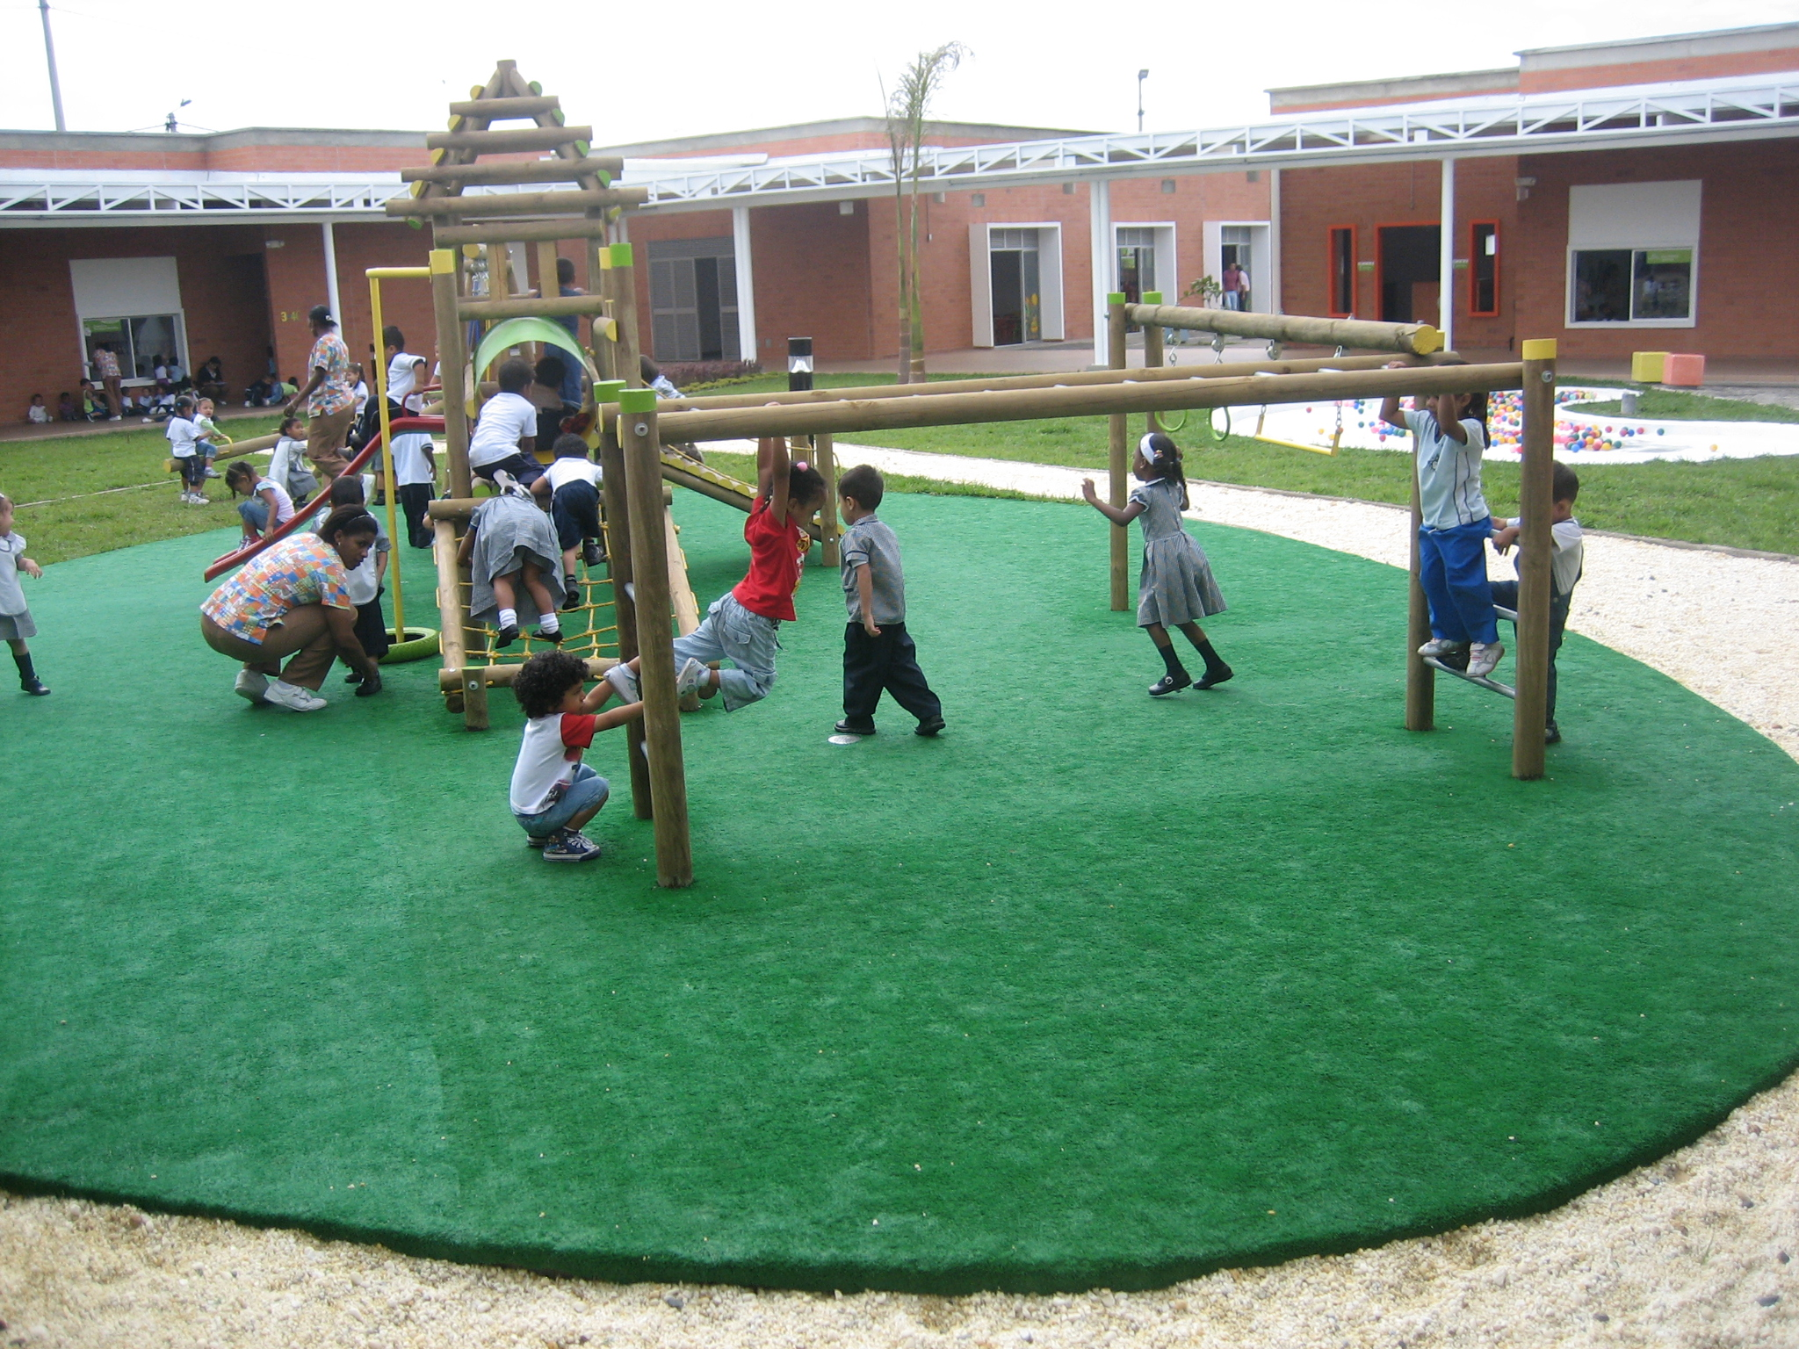
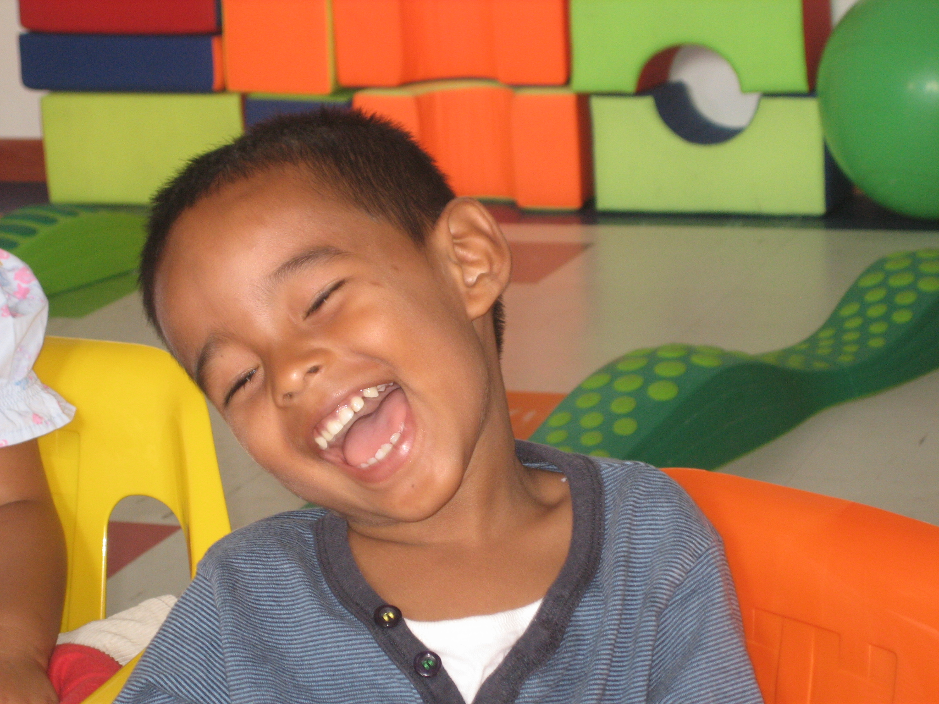
Una construcción…
Normatividad de Primera Infancia
Ley 1804 de 2016
Se considera como el conjunto de acciones intersectoriales, intencionadas, relacionales y efectivas encaminadas a asegurar que en cada uno de los entornos en los que transcurre la vida de niños y niñas, existan las condiciones humanas, sociales y materiales para garantizar la promoción y potenciación de su desarrollo.
Definir las políticas y lineamientos de diseño, construcción y mejoramiento de la infraestructura de Primera Infancia conforme a los parámetros establecidos por la Comisión Intersectorial de Primera Infancia frente a Estándares y Rutas de Atención.
… un espacio para socializar…
Decreto 987 2012 Articulo 28
… un espacio para sonreír

Slide 17
Una construcción…
Infraestructura
Una unidad de servicio es un espacio proyectado y construido en el marco de las acciones planificadas de la Estrategia de Cero a Siempre, para promover y garantizar el desarrollo infantil de las niñas y niños en primera infancia.
Modalidad institucional:
Centro de Desarrollo Infantil – CDI
Hogares Infantiles – HI
Hogares Empresariales
Hogares Múltiples
Jardines Sociales
Atención a Primera Infancia en Centros de Reclusión
… un espacio para socializar…
… un espacio para sonreír

Slide 18
Infraestructura
INFRAESTRUCTURA EXISTENTE
CDI y Hogares Infantiles propiedad del ICBF (505 UDS)
Identificación de necesidades (Matriz)
Priorización intervenciones
Articulación contingencia (traslado, aislamiento)

Slide 19

Matriz de Necesidades

Slide 20
Infraestructura Existentes
Matriz de Infraestructuras Propias con necesidad de Mejora
1.Direccion Administrativa remite un listado de infraestructuras a la Dirección de Primera Infancia
2. Primera Infancia prioriza las infraestructuras con el fin de garantizar la continuidad del servicio
3. La DPI remite el listado de priorización de intervención de infraestructuras a Dirección Administrativa, de acuerdo a la disponibilidad de los recursos.
INICIO
6.Seguido a esto realizará el procedimiento de entrega y recibo para operar la infraestructura
5.El Grupo de Infraestructura Inmobiliaria
realizará permanente seguimiento en la ejecución de las obras
4. La Dirección Administrativa, de acuerdo a la disponibilidad de los recursos realiza los procesos internos para ejecución de las obras
7. Acta de entrega por parte del Grupo de Infraestructura Inmobiliaria
FIN

Slide 21
INFRAESTRUCTURA NUEVA
Seguimiento a la ejecución (Matriz)
Coordinación y gestión de recursos para dotación
Articulación para la puesta en operación
DAPRE
27 Proyectos
MIN.
VIVIENDA
23 Proyectos
FONDO
ADAPTACIÓN
27 Proyectos
GOB.
ATLÁNTICO
21 Proyectos
GOB.
BÓLIVAR
22 Proyectos
CONPES
Regional | Municipio | Ubicación (Corregimiento, Vereda, Comuna, Barrio, Dirección) | Zona (Rural, Urbano) | Centro Zonal | Nombre CDI | Capacidad Instalada | Aportante | Detalle Aportante | Recurso Aportado | Recurso Dotación | Recurso Operación | Total Inversión | Tránsito | Traslado | Ampliación | Total Beneficiarios | EAS | Contrato de Aporte No. | Fecha Entrega Infraestructura | Fecha Inicio Operación | Fecha de Inauguración

Slide 22
Infraestructura Nuevas
INICIO
1- El Aportante manifiesta interés al ICBF de construir nuevas infraestructuras
La Solicitud se remite al Grupo de Infraestructura Inmobiliaria y a la Dirección de Primera Infancia
2- El GII remite al solicitante la lista de documentos de acuerdo a los lineamientos del ICBF
El aportante solicita Concepto de Focalización a la SOAPI
3- con el concepto de Focalización el GII analiza la capacidad instalada del proyecto.
5- El aportante debe informar al ICBF la fecha probable de Inicio de la Infraestructura
4. Una vez entregada la documentación a la Dirección Administrativa emiten ficha de revisión del proyecto.
8. se verifica por parte del GII el cumplimiento según manual Infraestructura y por parte de la DPI la dotación.
6. Se Socializa al inicio del proyecto con la comunidad (primer Seguimiento 0%)
Construcción
7. Seguimiento Visitas al 50 %, 90% y 100%
Operación
Dotación
1

Slide 23
Infraestructura Nuevas
2
11. La regional junto con el centro zonal envían a la DPI la ficha técnica junto al informe del Ingeniero de apoyo y el concepto de focalización actualizado.
12. El equipo de la DPI costea el servicio conforme a los insumos previa validación, autorizan a la regional el cargue en el SIM.
13. El equipo Financiero de la DPI , gestiona ante la Dirección de Planeación (Subdirección de Programación) la resolución de traslado de recursos
14. Una vez traslados los recursos la Regional deberá adelantar los tramites contractuales .
16. Iniciada la operación se articulará con la SOAPI, el equipo de movilización social de la DPI y la Dirección General la inauguración de la obra.
15. Hecha la contratación el Ente Territorial deberá suscribir el Comodato con la EAS
FIN
INAUGURACIÒN
Apoyo constante de las Regionales y de GII para la verificación
de la infraestructura que cumpla con los lineamientos.
En caso de que la infraestructura requiera alguna mejora o intervención es deber del operador realizarla de acuerdo al manual
Actualización constante de matriz de infraestructura por parte de las Regionales al Equipo de Primera Infancia

Slide 24


Slide 25
Contactos
DOTACIONES
INFRAESTRUCTURA
FOCALIZACIÓN
Paula.ospina
Alba.romero
Jaime.silva
Derly.fajardo
Johana.molano
Jorge.sanchez
Paola Perdomo
Gina.moreno

